Slide 1
10-3
一平面简谐波，沿x轴负方向传播，角频率为ω， 波速为u。设t=T/4时刻的波形如图，则该波的表达式为
(D)

Slide 2
10-8
频率为ν=1.25×10⁴Hz的平面简谐纵沿细长的金属棒传播，棒的弹性模量E=1.90×10¹¹N/m²，棒的密度ρ=7.6×10³kg/m³。求该纵波的波长.
10-10
波源作简谐振动，其运动方程为y=4.0×10⁻³ cos(240πt)，式中y的单位为m，t的单位为s，它所形成的波以30m/s的速度沿一直线传播。（1）求波的周期和波长；（2）写出波动方程。
说明原点的位置，坐标轴的正向

Slide 3
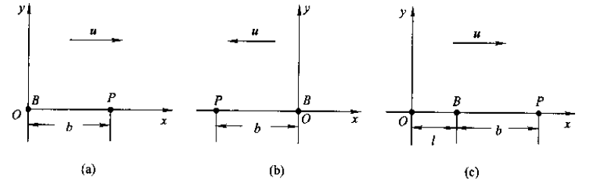
10-14
有一平面简谐波，已知波线上某点B的运动规律为y=Acos(ωt+φ)，就图(a)(b)(c)给出的三种坐标取法，分别列出波动方程，并用这三个方程来描述与点B相距为b的点P的运动规律。
原点的位置，坐标轴的正向

Slide 4
10-20
为了保持波源的振动不变，需要消耗4.0W的功率，若波源发出的是球面波（设介质不吸收能量），求距离波源5.0m和10.0m处的能流密度。
能流密度: 单位面积的平均能流（即功率）P57
10-22
如图，两振动方向相同的平面简谐波分别位于A、B两点。设它们相位相同，且频率均为ν=30Hz，波速u=0.5m/s.求在P点处两列波的相位差
P
A
B

Slide 5
10-23
如图，两相干波源分别在P、Q两点，它们发出频率ν，波长λ，初相位相同的两列相干波，设PQ=3 λ /2，R为PQ连线上的一点。求：(1)自P、Q发出的两列波在R处的相位差；(2)两波在R处干涉时的合振幅。
P
Q
R
3λ/2

Slide 6
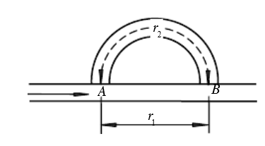
10-25
下图是干涉型消声器结构的原理图，利用这一结构可以消除噪声。当发动机排气噪声声波经管道到达点A时，分成两路而在点B相遇，声波因干涉而相消。如果要消除频率为300Hz的发动机排气噪声，求图中弯道与直管长度差r=r₂-r₁至少应为多少?(设声波速度为340m·s⁻¹。)

Slide 7
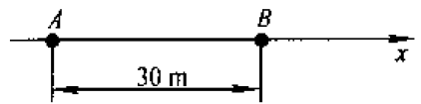
10-24 两相干波波源位于同一介质中的A、B两点，其振幅相等，频率皆为100Hz，B比A的相位超前π。若A、B相距30m，波速为400m/s，试求AB连线上因干涉而静止的各点位置。
(1)A左侧：
(2)B右侧：
(3)AB之间：取A为坐标原点

Slide 8
10-27
一弦上的驻波方程为y=0.03cos(1.6πx)cos(550πt),
（1）如将此驻波看成是由传播方向相反，振幅及波速均相等的两列相干波叠加而成的，求它们的振幅和波速；
（2）求相邻波节之间 的距离；
（3）求t=3.0×10⁻³s时位于x=0.625处质点的振动速度。

Slide 9
10-28
两列余旋波沿Ox轴传播，波动表达式分别为
试确定Ox轴上合振幅为0.06m的那些点的位置。

Slide 10
10-29
一警车以25 m/s的速度在静止的空气中行驶，假设车上警笛的频率为800 Hz。求：
（1）静止站在路边的人听到警车驶近和离去时的警笛声波频率；
（2）如果警车追赶一辆速度为15 m/s的客车，
则客车上人听到的警笛声波频率是多少？
（空气中声速为u=330 m/s）

Slide 11
10-30
一次军事演习中，有两艘潜艇在水中相向而行，甲的速度为50.0km·h⁻¹，乙的速度为70.0km·h⁻¹，如图所示.甲潜艇发出一个1.0×10³Hz的声音信号，设声波在水中的传播速度为5.47×10³km·h⁻¹，试求：
（1）乙潜艇接收到的信号频率；
（2）甲潜艇接收到的从乙潜艇反射回来的信号频率.

Slide 12
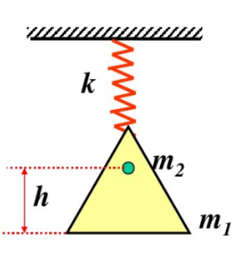
9-24
一劲度系数为k的轻弹簧，其下挂有一质量为m₁的空盘。现有一质量为m₂的物体从盘上方高为h处自由落到盘中，并和盘粘在一起振动。问：(1)此时的振动周期与空盘振动的周期有何不同？(2) 此时的振幅？

Slide 13
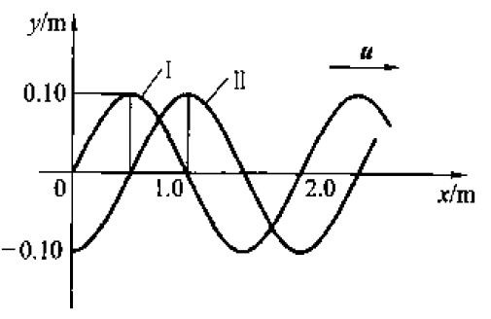
10-18 图中（I）是t=0时的波形图，（II）是t=0.1s时的波形图。已知T>0.1s，写出波动方程表达式

Slide 14
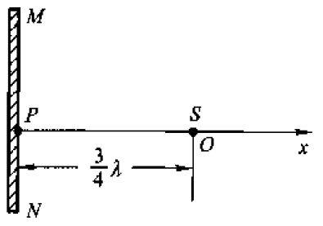
10-26 x=0处有一运动方程为y=Acosωt的平面波波源，产生的波沿x轴正、负方向传播。MN为波密介质的反射面，距波源3/4λ。求: (1)波源所发射的波沿波源O左右传播的波动方程；(2)在MN处反射波的波动方程；(3)在O—MN区域内形成的驻波方程，以及波节和波腹的位置；(4)x>0区域内合成波的波动方程。

Slide 15
10-31 在下述两种情况下，求长度为0.15m的风琴管的基频和前四个谐频。设声速为340m/s。(1)管子两端开口；(2)管子的一端封闭，一端开口

